Slide 1
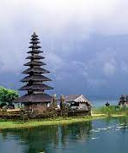

Pengelolaan Kepariwisataan Berkesinambungan
Dengan perencanaan yang baik dan manajemen yang efektif, pariwisata dapat memberikan dampak yang positif bagi ekonomi, sosial budaya, dan lingkungan. Sebaliknya pun bisa terjadi jika perencanaan pembangunan disusun secara sembarangan dan tidak memperhatikan kaidah-kaidah pembangunan berkelanjutan.

Slide 2
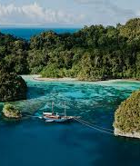
Singkatnya, sustainable tourism atau pariwisata berkelanjutan adalah pengembangan konsep berwisata yang dapat memberikan dampak jangka panjang. Baik itu terhadap lingkungan, sosial, budaya, serta ekonomi untuk masa kini dan masa depan bagi seluruh masyarakat lokal maupun wisatawan yang berkunjung.

Slide 3

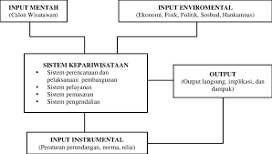
Pengelolaan Kepariwisataan yang Inovatif
Pengelolaan pariwisata adalah salah satu upaya yang dilakukan oleh masyarakat maupun Pemerintah dalam melestarikan Objek Wisata. Pengelolaan pariwisata yang ideal perlu memperhatikan misalnya, terkait dampak dan persinggungan adat istiadat atau budaya masyarakat di sekitar daerah tujuan Wisata.

Slide 4
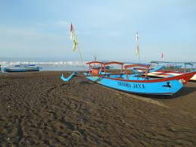
Untuk mengelola kepariwisataan yang inovatif, maka ada 4 (empat) faktor atau unsur yang harus menjadi perhatian, yaitu : (1) karakteristik pengusaha, (2) jaringan dan kerjasama, (3) pengembangan teknologi, dan (4) lingkungan (Omerzel, 2015).
Pengusaha mampu mengubah sistem yang ada, hal ini disebabkan karena mereka adalah pemikir dan promotor yang inovatif dan proaktif sekaligus mampu mengaplikasikan gagasannya. Pengusaha mampu mengidentifikasi peluang pasar untuk produk atau layanan baru, pendekatan baru, kebijakan baru, atau cara baru untuk memecahkan masalah. Namun demikian, untuk pengusaha industri pariwisata khususnya yang bergerak dalam bidang kreatif berskala kecil, seringkali kurang memiliki keterampilan bisnis, dan kemampuan berpikir serta bentuk inovasinya juga masih sederhana. Hal tersebut dapat menghambat kesuksesan usahanya.

Slide 5
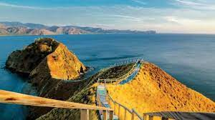
Pengelolaan Kepariwisataan yang Adaptif
Adaptasi mengacu pada proses dan hasilnya, adaptasi menjadi konsep sentral dalam beberapa disiplin ilmu sosial utama, seperti psikologi, antropologi dan geografi, serta di banyak bidang biologi. Dalam setiap disiplin ilmu, lingkungan sangat terkait dengan konsep adaptasi. Ilmu lingkungan berada di persimpangan ilmu alam dan sosial dan memiliki fitur interdisipliner yang kuat seperti halnya adaptasi. Konsep adaptasi telah menjadi pusat dari pemodelan psikologis karena asalnya dari psikologis adaptasi. Adaptasi didefinisikan sebagai proses interaksi tanpa henti antara manusia dan dunia yang berkembang dan di dalamnya selalu berubah (Simonet, 2010).

Slide 6
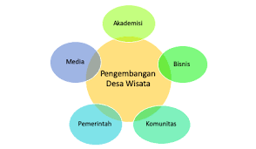
Kolaborasi Dalam Pengelolaan Kepariwisataan
Dalam pengelolaan pariwisata, kolaborasi sudah harus dimulai sejak perencanaan pengelolaan dimulai, misalnya dalam perencanaan daya tarik wisata atau destinasi. Hal ini dapat dimaklumi karena pengembangan kemudian pengelolaan pariwisata, melibatkan banyak pemangku kepentingan. Perencanaan pengembangan pariwisata yang dibangun berdasarkan kolaborasi, berbeda dengan perencanaan lainnya, perencanaan pariwisata yang kolaboratif mengharuskan semua pemangku kepentingan untuk merumuskan bersama- sama, mulai dari visi, misi, tujuan dan program yang harus dijalankan dalam pengelolaan (Vogt et al., 2016).

Slide 7
☺ END ☺

